Slide 1
Análisis de señales neurofisiológicas
Estudio multimodal: BVP/PPG, GSR, Temperatura, EMG y Acelerometría.
Dpto. de Teoría de la señal y Comunicaciones

Slide 2
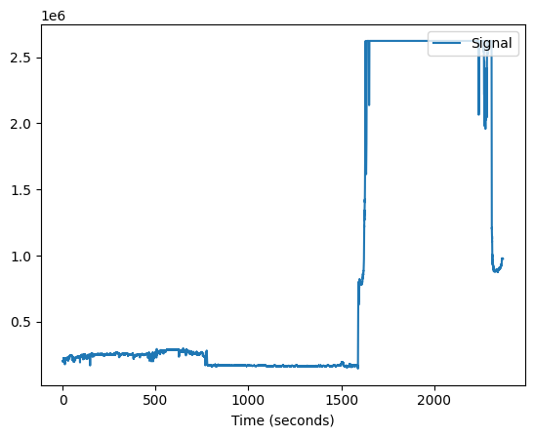
Señal BVP/PPG

Slide 3
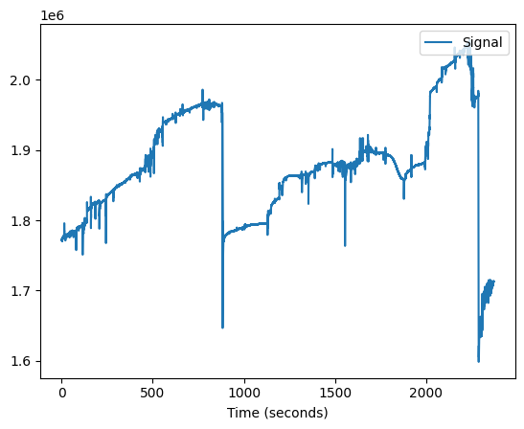
Señal GSR

Slide 4
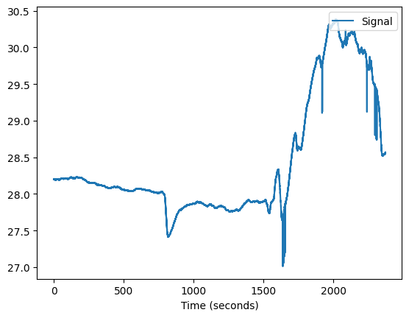
Temperatura Corporal

Slide 5
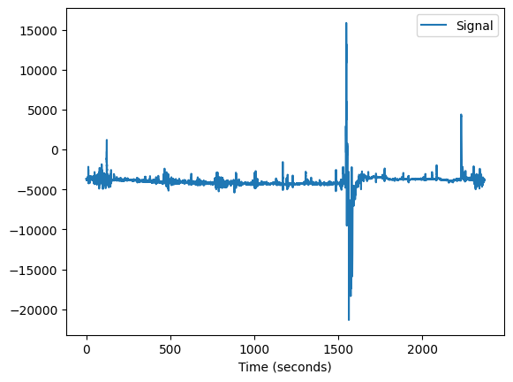
Señal EMG

Slide 6
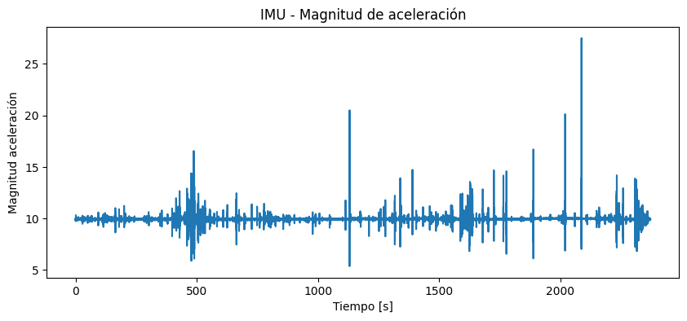
Acelerometría Triaxial (IMU)

Slide 7
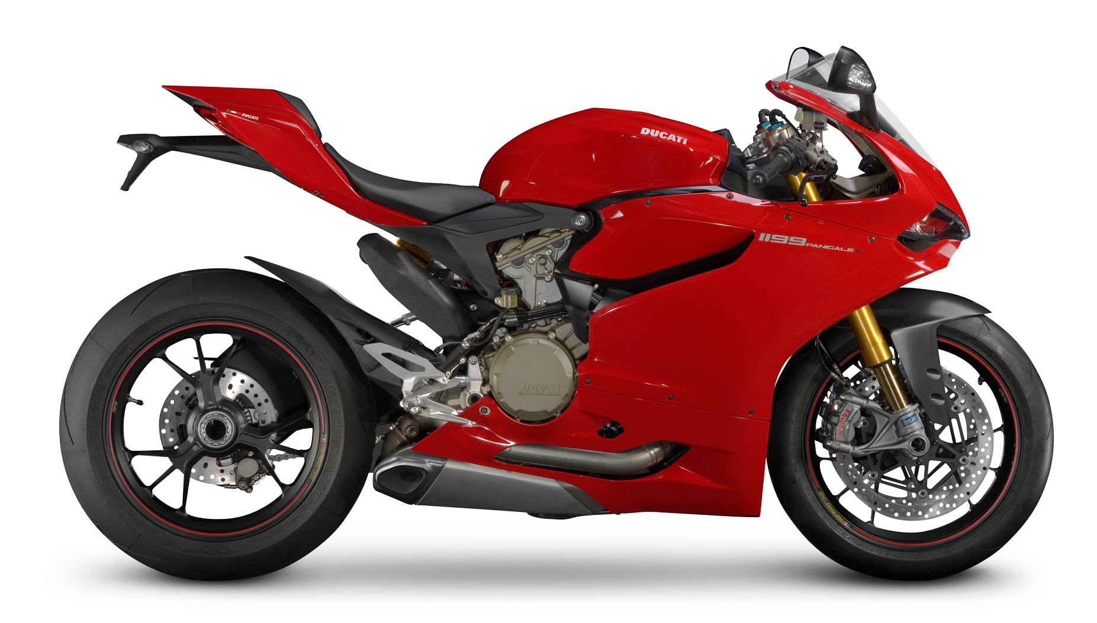
Espectograma EMG

Slide 8
Espectograma BVP

Slide 9
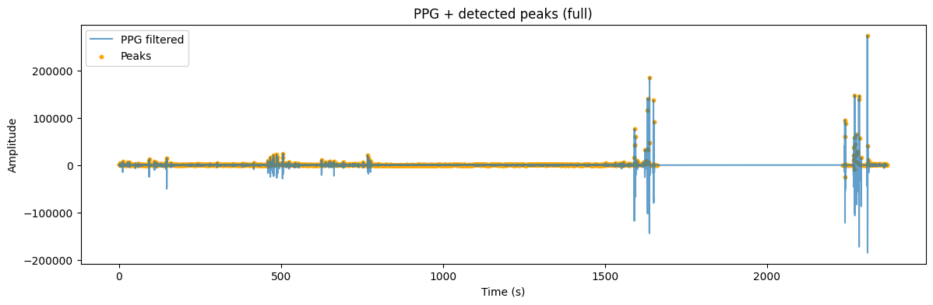
PPG completa con picos

Slide 10
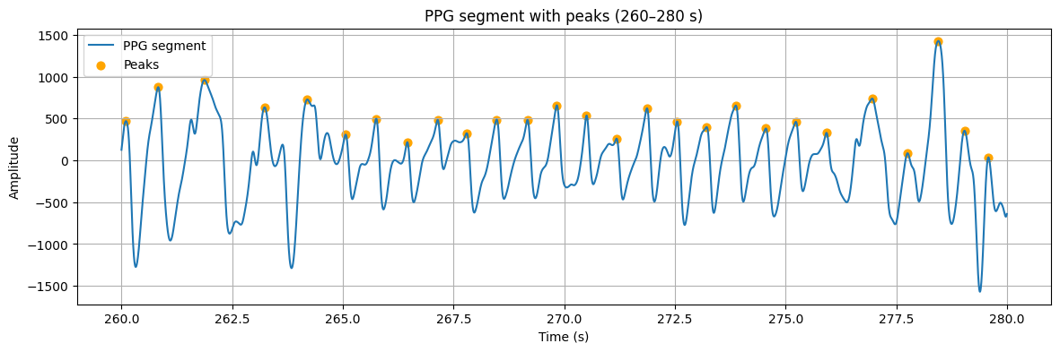
PPG 260-280s (zoom)

